Slide 1

程序设计实验——
Linux下多项式计算器

Slide 2
CONTENTS
需求分析
数据结构设计
模块划分及思路
界面设计
You cannot improve your past, but you can improve your future.
You cannot improve your past, but you can improve your future.
You cannot improve your past, but you can improve your future.
You cannot improve your past, but you can improve your future.

Slide 3
CONTENTS
部分核心功能展示
拓展功能
You cannot improve your past, but you can improve your future.
You cannot improve your past, but you can improve your future.

Slide 4
需求分析
You cannot improve your past, but you can improve your future. Once time is wasted, life is wasted. Do one thing at a time, and do well.

Slide 5
需求分析
You cannot improve your past, but you can improve your future. Once time is wasted, life is wasted. Do one thing at a time, and do well.
输入输出
运算函数
混合运算
良好的运行界面
检查输入的合法性
连续输入
输入时多项式命名
输出时特殊情况的处理
能够正确进行求导、积分、加法、乘法运算
检查输入的合法性，如积分区间上下限、输入函数是否存在等
检查输入的合法性
确定运算顺序

Slide 6
数据结构设计
You cannot improve your past, but you can improve your future. Once time is wasted, life is wasted. Do one thing at a time, and do well.

Slide 7
待处理信息
You cannot improve your past, but you can improve your future. Once time is wasted, life is wasted. Do one thing at a time, and do well.
多项式
多项式名称
多项式长度
各项系数

Slide 8
数据结构设计
std::vector <func> functions;//存储各个多项式结构变量
struct func
{
string func_name;//多项式名称
int lenth;//多项式长度
double nums[50];//各项系数，未定义的项初始化为0
}

Slide 9
模块划分
You cannot improve your past, but you can improve your future. Once time is wasted, life is wasted. Do one thing at a time, and do well.

Slide 10
模块划分
You cannot improve your past, but you can improve your future. Once time is wasted, life is wasted. Do one thing at a time, and do well.
01
02
main.cpp
function.cpp/.h
程序主函数
各运算函数
输入输出函数
混合运算函数

Slide 11
模块设计
main.cpp
void func_loop()//主界面循环函数

Slide 12
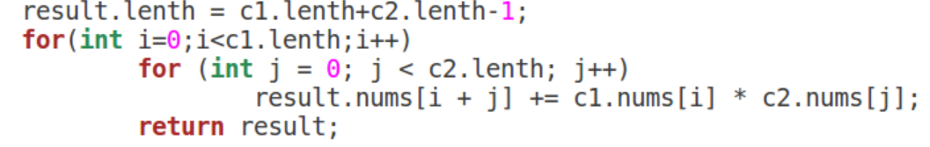
function.cpp/.h
重点函数具体 实现思路
模块设计
func operator * (const func& c1, const func& c2)//乘法重载
遍历两多项式对应的double nums数组，依次将对应系数相乘后，存入result对应的double nums数组中，结果多项式的长度由两个乘数最大项次数之积的次数决定
func operator + (const func& c1, const func& c2)//加法重载
将两多项式double nums数组中对应位置系数相加后，存入result对应的double nums数组中，结果多项式的长度由两个加数的长度中较大的一个决定

Slide 13
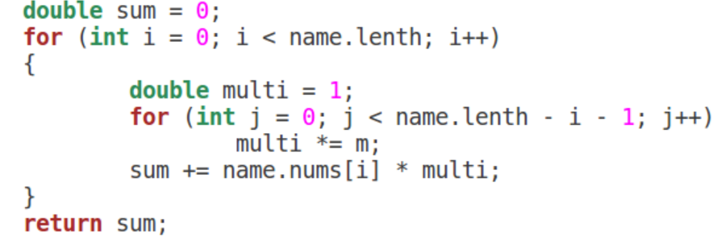
function.cpp/.h
重点函数具体 实现思路
模块设计
func operator - (const func& c1, const func& c2)//减法重载
将两多项式double nums数组中对应位置系数相减后，存入result对应的double nums数组中，结果多项式的长度由两个加数的长度中较大的一个决定
double assign_value(struct func name, double m)//对多项式赋值
将m带入多项式各项，求值后相加得到最终多项式的值

Slide 14
function.cpp/.h
重点函数具体 实现思路
模块设计
struct func integrate(string name,struct func poly)//多项式积分函数
解析输入定积分的积分区间，得到上下限a、b，根据积分公式(x^n)!=x^(n+1)/(n+1)先得到不定积分，再调用assign_value函数进行赋值，求出积分的值
struct func derive(struct func poly)//多项式求导函数
根据求导规则(x^n)’=n*x^(n-1)求导后，各系数存入result对应的double nums数组中并返回

Slide 15
function.cpp/.h
重点函数具体 实现思路
模块设计
bool print_func(string name)输出多项式到屏幕
根据输入的待积分多项式名称，遍历vector<func>function找到对应函数，根据对应项系数输出多项式。其中系数为0时省略该项；系数为1或-1时省略1；同时要删去数字中多余的0。若找不到对应函数，return false。
bool get_func( )//从键盘读入多项式
根据输入的多项式项数，读取多项式各系数。输入完后读入多项式名称，遍历vector<func>functions 检查名称是否重复。若输入的多项式系数少于项数，则继续读取；若输入的系数多于项数，程序报错。若对应函数名重复，return false。

Slide 16
function.cpp/.h
重点函数具体 实现思路
模块设计
bool is_legal(char name[])//检查输入的多项式混合运算是否合法
依据：
以多项式名、左括号、定积分符开头，以右括号、多项式名、求导符结尾
加法、减法和乘法后面只能是多项式名、左括号、定积分符号
定积分符号后只能接 区间 + 左括号/多项式名，区间采用[a,b]固定格式
求导符号后面只能为双目运算符、右括号
括号要匹配，左括号后面只能是左括号、定积分符号或多项式名，右括号后面只能是右括号，双目运算符或求导符号
多项式名后面只能是双目运算符、求导符或右括号

Slide 17
function.cpp/.h
重点函数具体 实现思路
模块设计
void get_postfix(stack <string> &optstk,vector <string>& calcu,char name[])//利用栈转换成后缀表达式
step1：初始化一个栈和一个后缀表达式vector<string>
step2：从左到右依次对中缀表达式中的每个字符进行以下处理，直到表达式结束:
如果字符是‘（’，将其入栈
如果字符是数字，添加到后缀表达式的字符串中
如果字符是运算符，先将栈顶优先级不低于该运算符的运算符出栈，添加到后缀表达式中，再将该运算符入栈。注意，当‘（’在栈中时，优先级最低
如果字符是‘）’，将栈顶元素出栈，添加到后缀表达式中，直到出栈的是‘（’
step3：如果表达式结束，但栈中还有元素，将所有元素出栈，添加到后缀表达式中

Slide 18
function.cpp/.h
重点函数具体 实现思路
模块设计
void mass_calculate(char name[])//进行混合运算
先调用get_postfix函数将输入的混合运算表达式，再进行运算：
step1：设置一个栈
step2：从左到右对后缀表达式中的字符进行以下处理：
如果字符是数字，现将其转化为数字，然后入栈
如果字符是运算符，出栈两个值进行计算。计算结果入栈
重复以上步骤，直到后缀表达式扫描结束，栈中最后一个元素就是表达式的结果。

Slide 19
function.cpp/.h
重点函数具体 实现思路
模块设计
bool divide();//进行多项式除法
思路：
转化为求逆操作
Step1：输入被除数F，除数G
Step2：若被除数最高次项系数小于除数最高次项系数，则商为0，余数为F
否则
Step3：对F、G进行系数反转，分别得revF，revG
Step4：求出revG的逆revG-
Step5：则商Q=(revF*revG-)mod(F最高次项系数-G最高次项系数+1)
Step6：余数D=F-G*Q

Slide 20
界面设计
You cannot improve your past, but you can improve your future. Once time is wasted, life is wasted. Do one thing at a time, and do well.

Slide 21
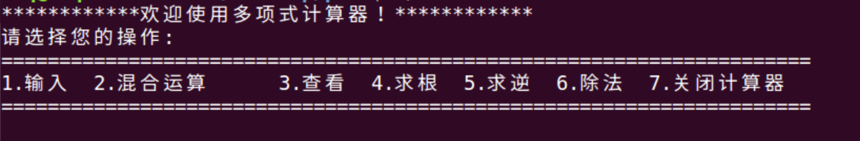
界面设计
程序主界面：

Slide 22
部分核心功能展示
You cannot improve your past, but you can improve your future. Once time is wasted, life is wasted. Do one thing at a time, and do well.

Slide 23
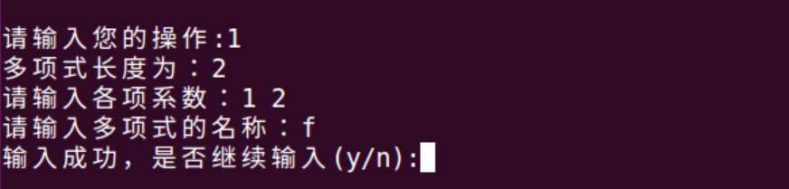
核心功能展示
输入：

Slide 24
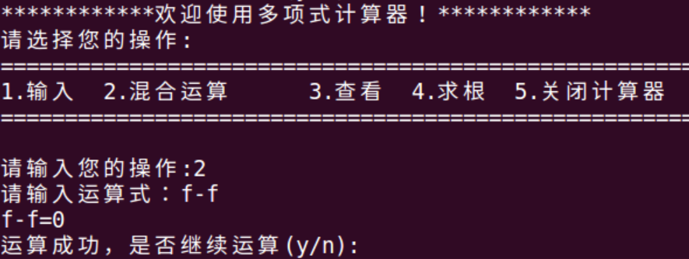
核心功能展示
混合运算：

Slide 25
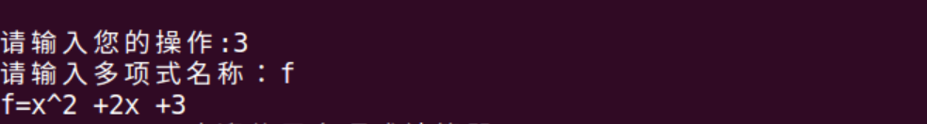
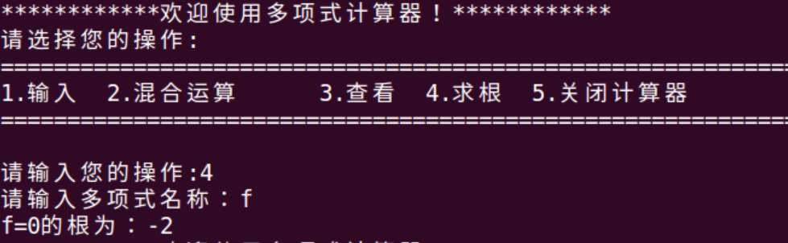
核心功能展示
查看：
求根：

Slide 26
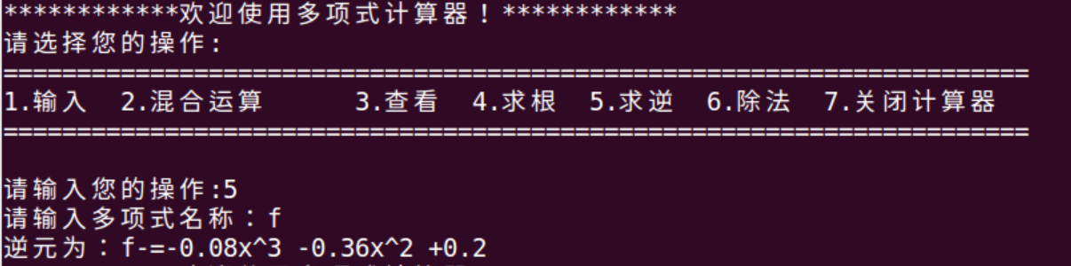
核心功能展示
求逆：

Slide 27
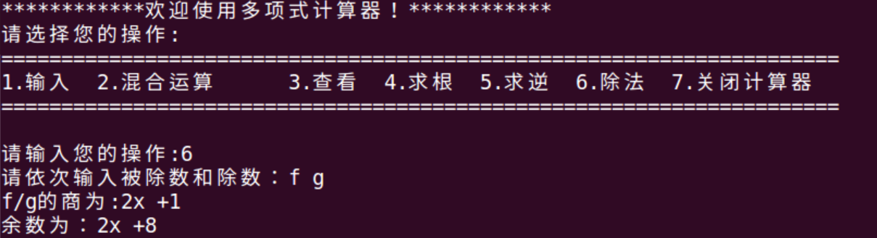
核心功能展示
除法：

Slide 28
拓展功能
You cannot improve your past, but you can improve your future. Once time is wasted, life is wasted. Do one thing at a time, and do well.

Slide 29


混合运算中增加减法运算
You cannot improve your past, but you can improve your future.
Once time is wasted, life is wasted. Do one thing at a time, and do well.

Slide 30
拓展功能详解
功能介绍：增加减法运算
实现思路：重载“-”号
func operator - (const func& c1, const func& c2）
将两多项式double nums数组中对应位置系数相减后，存入result对应的double nums数组中，结果多项式的长度由两个加数的长度中较大的一个决定

Slide 31
增加求根功能
You cannot improve your past, but you can improve your future.
Once time is wasted, life is wasted. Do one thing at a time, and do well.

Slide 32
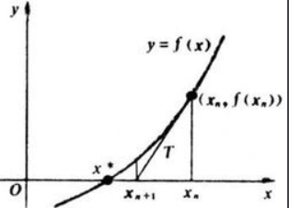
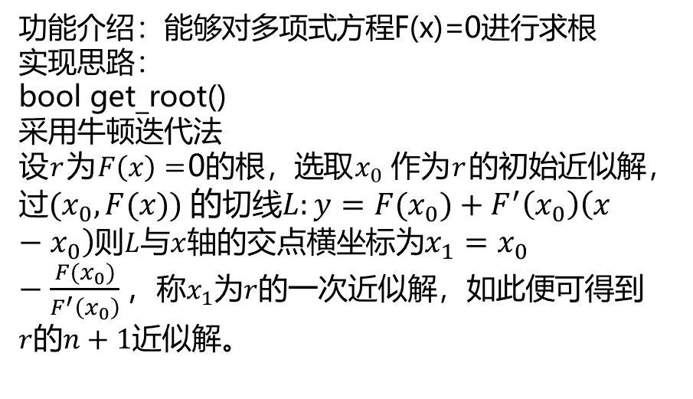
拓展功能详解
功能介绍：能够对多项式方程F(x)=0进行求根
实现思路：
bool get_root()
采用牛顿迭代法
设$r$为$F\left(x\right)=$0的根，选取$x_{0}$作为$r$的初始近似解，过${(x}_{0}, F(x)) 的$切线${L:y=F(x}_{0})+F^{′}\left(x_{0}\right)\left(x−x_{0}\right)$则$L$与$x$轴的交点横坐标为$x_{1}=x_{0}−\frac{{F(x}_{0})}{F^{′}\left(x_{0}\right)}，$称$x_{1}$为$r$的一次近似解，如此便可得到$r$的$n+1$近似解。

Slide 33
增加求逆功能
You cannot improve your past, but you can improve your future.
Once time is wasted, life is wasted. Do one thing at a time, and do well.

Slide 34
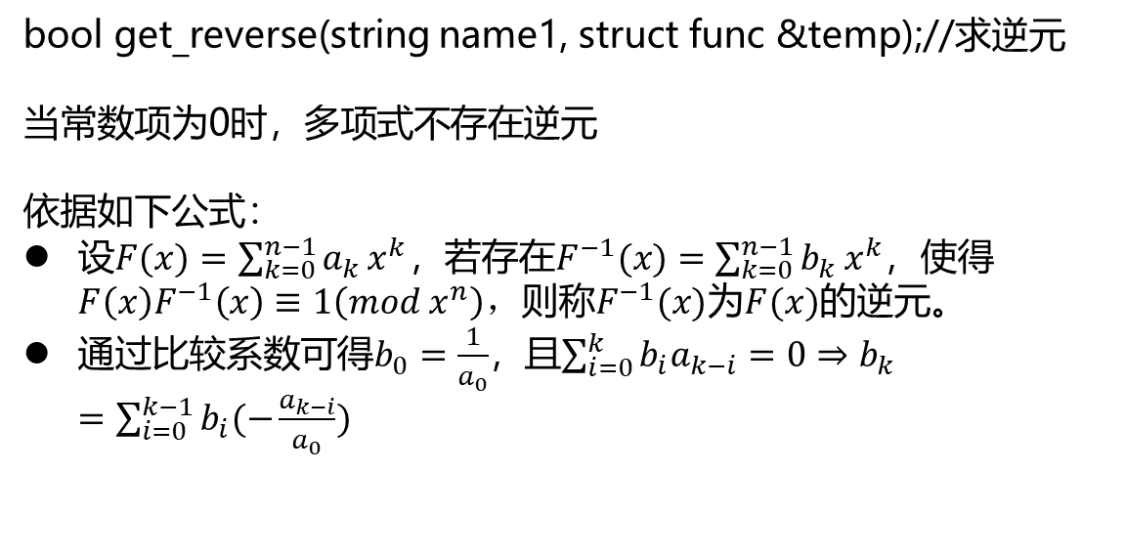
拓展功能详解
bool get_reverse(string name1, struct func &temp);//求逆元
当常数项为0时，多项式不存在逆元
依据如下公式：
设$F(x)=\sum_{k=0}^{n−1}{a_{k}}x^{k}，$若存在$F^{−1}(x)=\sum_{k=0}^{n−1}{b_{k}}x^{k}$，使得$F\left(x\right)F^{−1}\left(x\right)≡1\left(mod x^{n}\right)，$则称$F^{−1}(x)$为$F(x)$的逆元。
通过比较系数可得$b_{0}=\frac{1}{a_{0}}$，且$\sum_{i=0}^{k}{b_{i}a_{k−i}}=0⇒b_{k}=\sum_{i=0}^{k−1}{b_{i}(−\frac{a_{k−i}}{a_{0}}})$

Slide 35
增加除法功能
You cannot improve your past, but you can improve your future.
Once time is wasted, life is wasted. Do one thing at a time, and do well.

Slide 36
拓展功能详解
bool divide();//进行多项式除法
思路：
转化为求逆操作
Step1：输入被除数F，除数G
Step2：若被除数最高次项系数小于除数最高次项系数，则商为0，余数为F
否则
Step3：对F、G进行系数反转，分别得revF，revG
Step4：求出revG的逆revGr（mod(F最高次项系数-G最高次项系数+1)）
Step5：则商的逆revQ=(revF*revGr)mod(F最高次项系数-G最高次项系数+1)
Step6：余数D=F-G*Q

Slide 37
THANKS

